Slide 1
Тема проекта: Методика проведения игры с использованием приемов развивающего обучения для учащихся 8-9 классов «Виды Налогов»

Slide 2
Участники проекта
Филиппова Татьяна Викторовна
Воронова Юлия Викторовна
Чубарова Юлия Викторовна
Лебедева Татьяна Владимировна
Кочтыгова Варвара Викторовна
Патрикеева Алиса Александровна

Slide 3
Цель: познакомить учащихся в игровой форме с видами налогов
Задачи:
1.Обогатить знания обучающихся новыми экономическими понятиями
2. Развивать интерес обучающихся к налоговой системе государства.
3. Развитие логического мышления, памяти и мотивации учащихся.
4. Научить аргументировать свою точку зрения и приобрести умение доказать ту точку зрения с которой,возможно, участники команд не согласны.
5. Развитие коммуникативных навыков.

Slide 4
Особенности проекта: информационный проект, с элементами развивающего обучения. Игровая форма, использование презентации, карточек. Данное мероприятие можно проводить как на уроках экономики, так и на элективных курсах, на неделе Экономики, как отдельное внеклассное мероприятие.
Целевая аудитория
7-9 классы

Slide 5
Планируемые результаты
1. Овладение основами налоговой культуры.
2. Формирование адекватного отношения школьников к налогам.
3. Учащиеся узнают и запомнят классификации налогов.
4. Овладение навыками коммуникативного поведения.
Наглядный материал: презентация, карточки с вопросами и ответами, конверты+ карточки с примерами налогов.

Slide 6
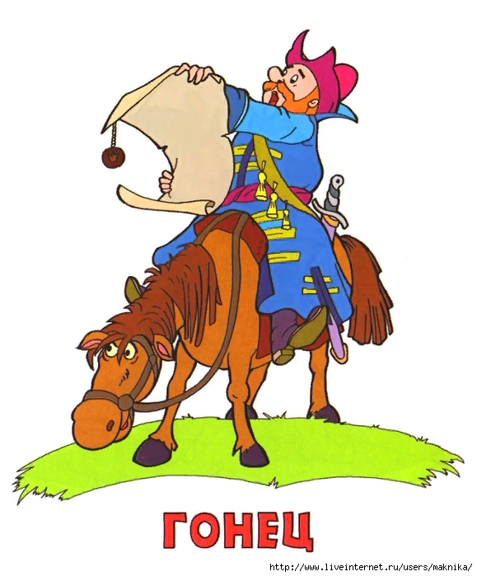
Ход игры
Учащиеся делятся на команды по 4-5 человек.
1 тур (станция) называется «Гонец»
(приём развития памяти)

Slide 7
2 тур
«Диспут»

Slide 8
3 тур
« Поиск общего»
(развитие логического мышления)

Slide 9
4 тур
« Вторая половинка»
(развитие мотивации)

Slide 10
5 тур
«Дедукция»
(развитие дедуктивных способностей учеников).

Slide 11
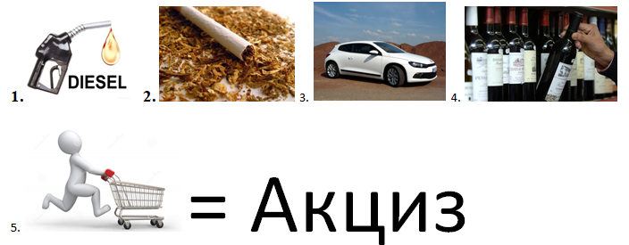
Например:

Slide 12
6 тур
«Экономическая почта»
(развитие мыслительной операции-классификация)

